Slide 1


TRƯỜNG MẦM NON GIA QUẤT
Đề tài: Đi trong đường hẹp
GV : Phạm Thanh Huệ

Slide 2
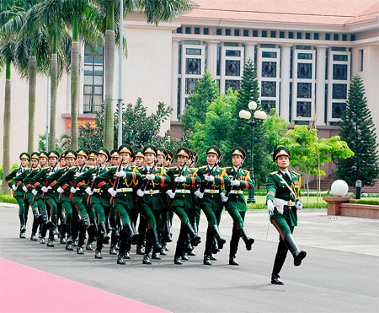

BÀI TẬP PHÁT TRIỂN CHUNG

Slide 3
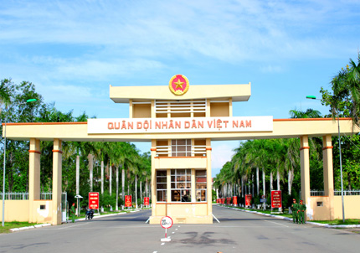
VĐCB: ĐI TRONG ĐƯỜNG HẸP

Slide 4
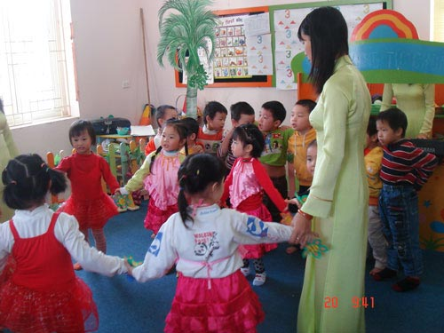
TRÒ CHƠI

Slide 5

Giê häc ®Õn ®©y lµ kÕt thóc
Chóc c¸c con lu«n ch¨m ngoan häc giái

